Slide 1
INNOVACIÓN
INTERNA 2025

Slide 2
CONTENIDO
Laboratorio de Innovación
Convocatoria
Desarrollo

Slide 3
LABORATORIO DE INNOVACIÓN
El Laboratorio de Innovación de La Previsora es una iniciativa liderada por la Gerencia de Innovación y Procesos que promueve la generación de ideas y soluciones orientadas a la generación valor en la organización. A través de este espacio, se impulsa la participación de los colaboradores en la optimización de procesos, desarrollo de habilidades digitales, la automatización de tareas y la identificación de oportunidades de transformación, aprovechando su conocimiento y experiencia para fortalecer la eficiencia operativa, la innovación y la creación de valor para la Compañía.

Slide 4
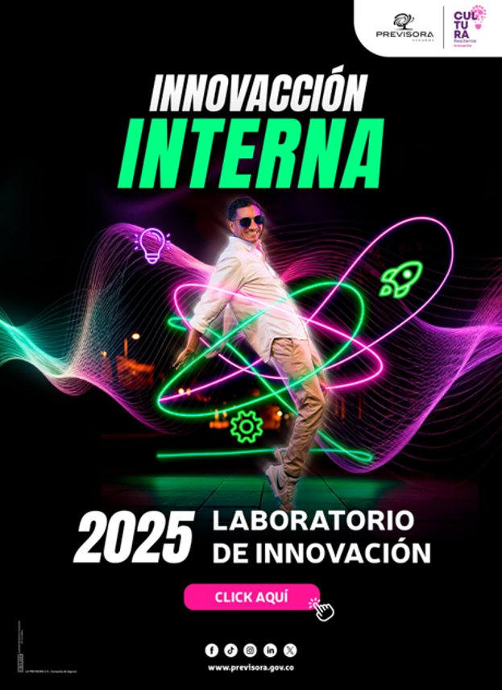
CONVOCATORIA 2025

Slide 5
DESARROLLO
•Desarrollo la Inteligencia Artificial (IA) - PrevisorIA como apoyo en la formulación del proyecto a los equipos participantes.
•A través del apoyo de una consultoría diseño y desarrollo la guía metodológica del ejercicio y realizó el acompañamiento de los equipos.
•Premiación: Se diseño un podio de 4 categorías bajo una rubrica de Evaluación de Proyectos de Innovación
Rompiendo el molde
En los zapatos del cliente
Ingenio en acción
Innovación viral
•Realizó la premiación de 4 equipos ganadores por un jurado evaluador externo, evento realizado en las instalaciones de Microsoft, con un total de 23 equipos Inscritos.

